Slide 1

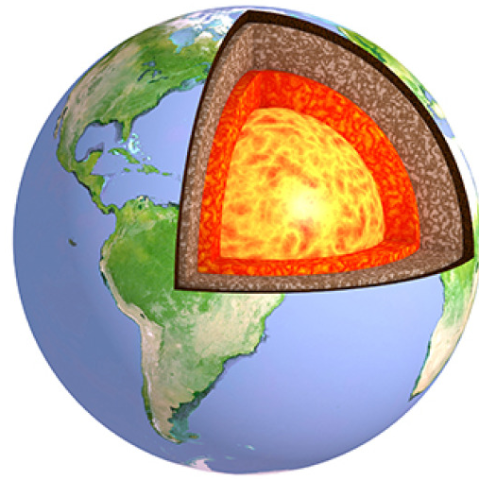
Geograﬁya
5 -
sinf
Mavzu: Litosfera.
Tog‘ jinslari

Slide 2
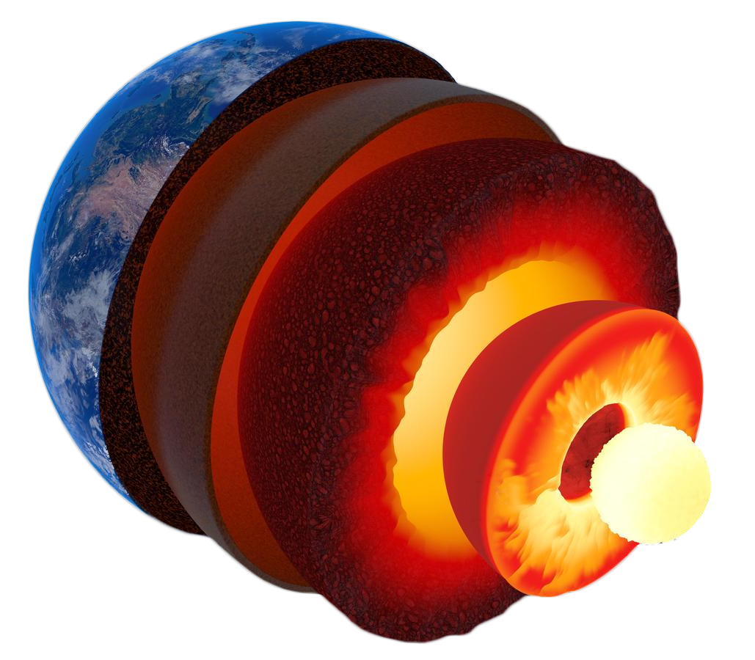

Yerning ichki tuzilishi

Slide 3

Yerning ichki tuzilishi
Yer po‘sti
Mantiya
Tashqi yadro
Ichki yadro

Slide 4
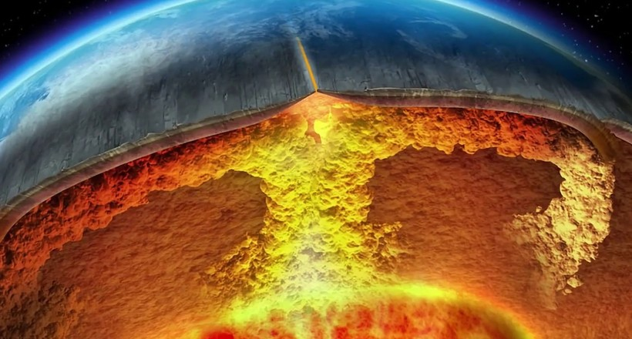
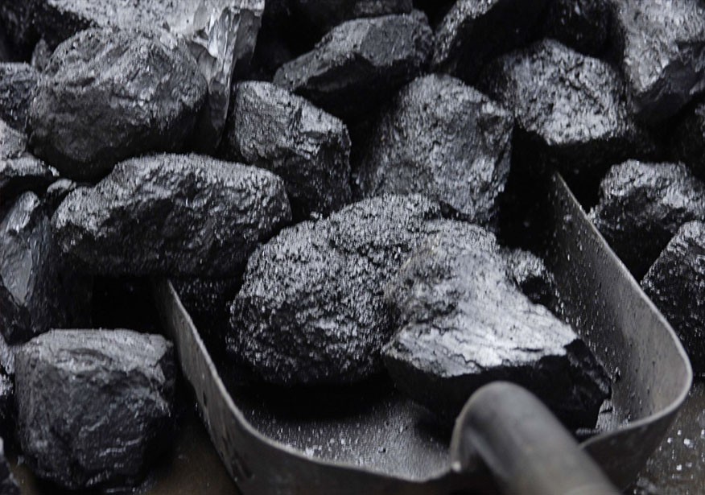
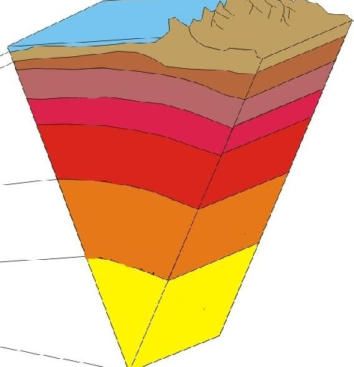
O‘rganamiz …
Litosfera
Litosfera plitalari
va seysmik mintaqalar
Mineral boyliklar
Yer po‘sti qatlamlari

Slide 5
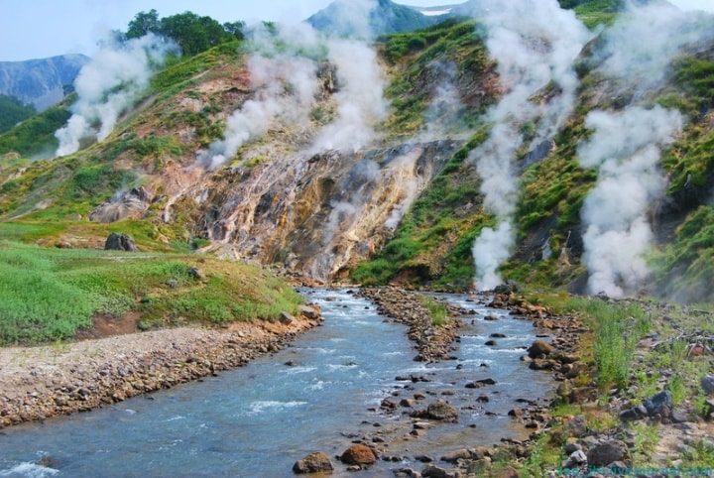
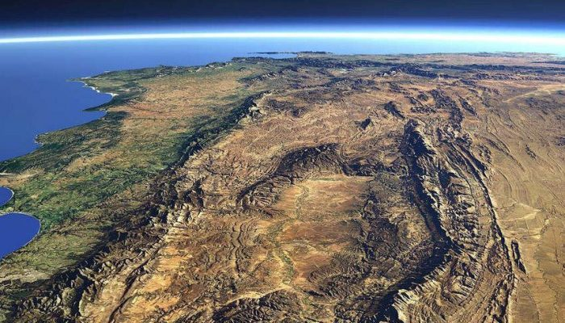
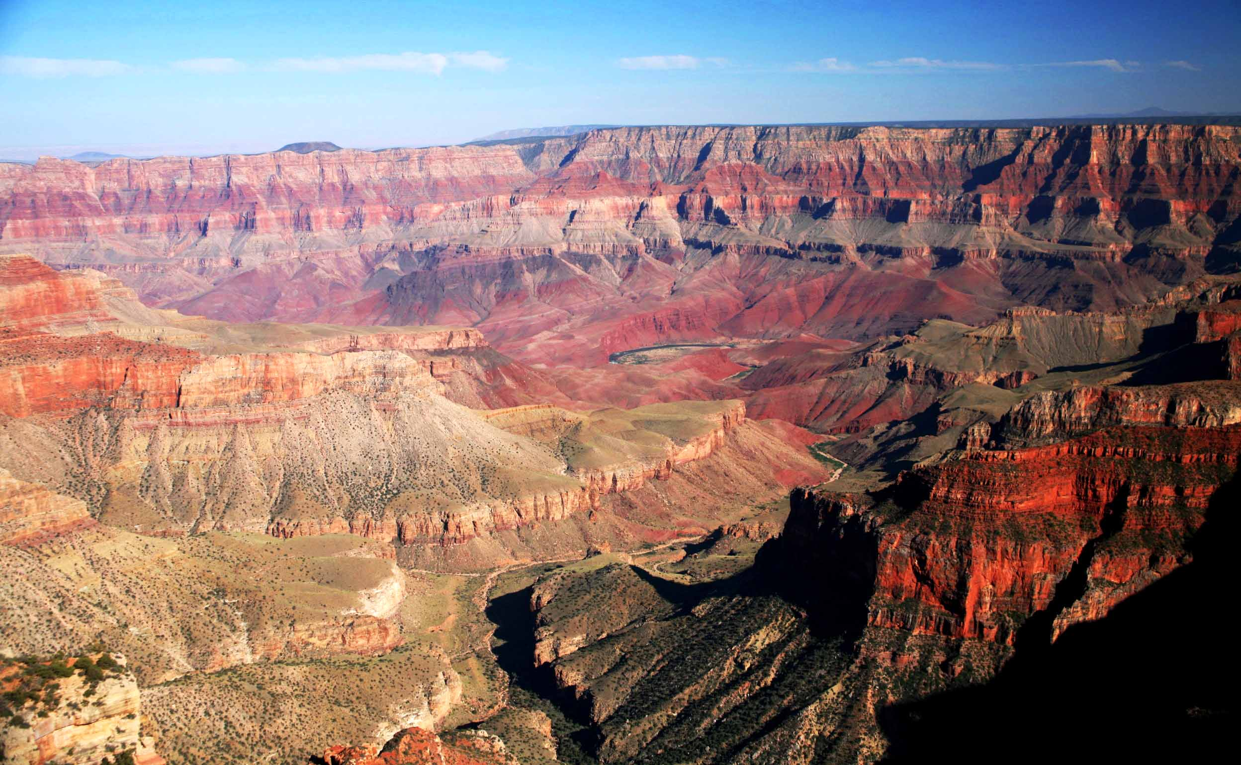
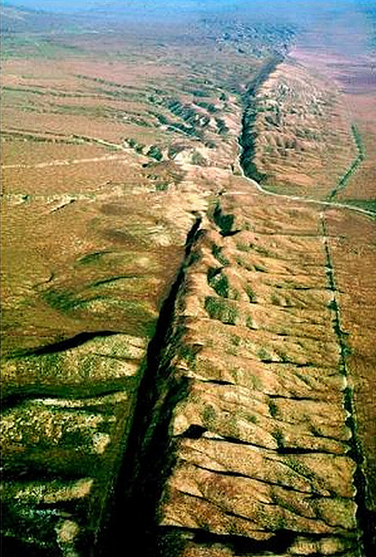
Litosfera

Slide 6
Litosfera
Yerning qattiq qobig‘i
Yer po‘sti va mantiyaning yuqori qismi kiradi
Litosfera
Yunoncha “litos” – tosh, “sphaira” – shar, ya’ni toshqobiq degan ma’noni anglatadi

Slide 7
Yer po‘sti uch qavat tog‘ jinslaridan iborat
Yer po‘sti
Cho‘kindi qatlam
Granit qatlam
Bazalt qatlam

Slide 8
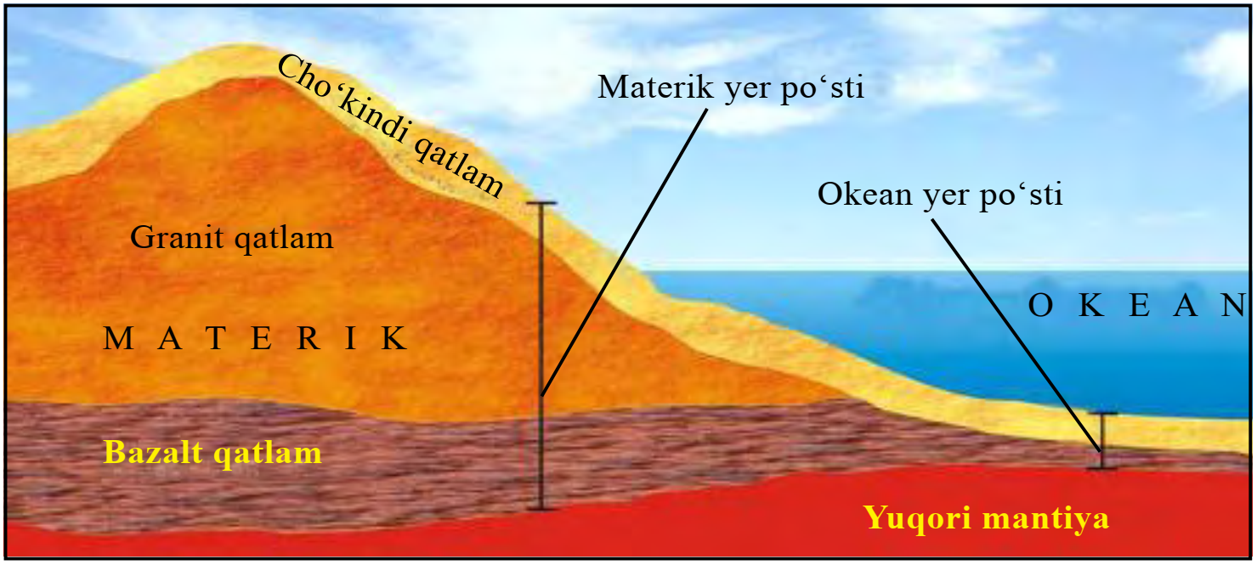
Yer po‘sti
30-rasm

Slide 9
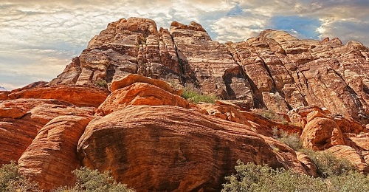
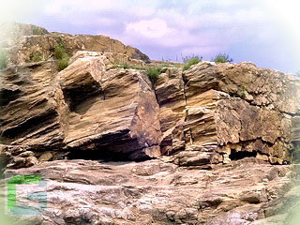
Yer po‘sti qatlamlari
Yer po‘stining birinchi qavatida asosan cho‘kindi jinslar bo‘ladi. Ular quruqlikda va suvda jinslarning cho‘kib, o‘tirib qolishidan hosil bo‘ladi.

Slide 10
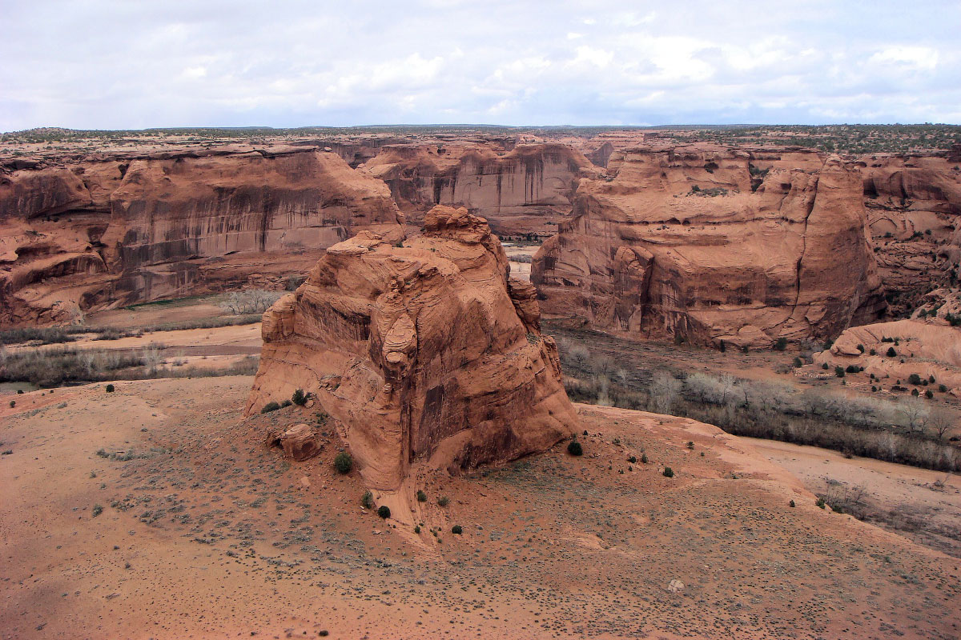
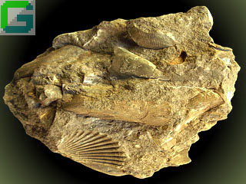
Tog‘ jinslari
Tog‘ jinslari
magmatik
cho‘kindi
metamorfik

Slide 11
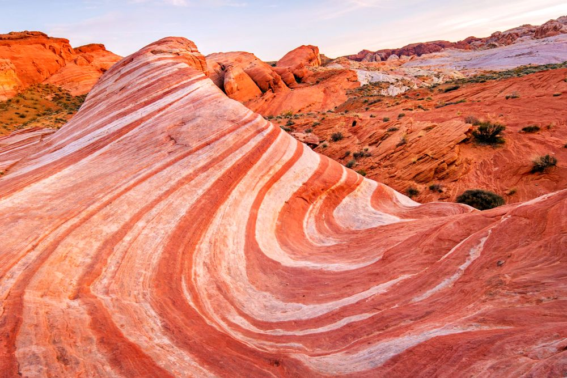
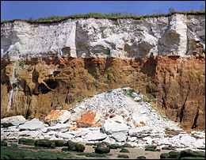
Cho‘kindi jinslar
Cho‘kindi jinslar gil, ohaktosh, qum, qumtosh, bo‘r jinslari bo‘lib, qatlam-qatlam holda yotadi.

Slide 12
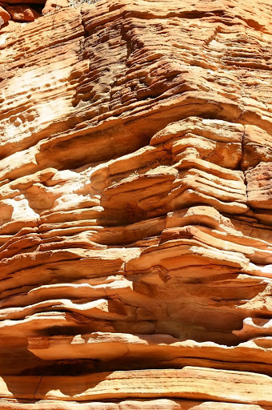
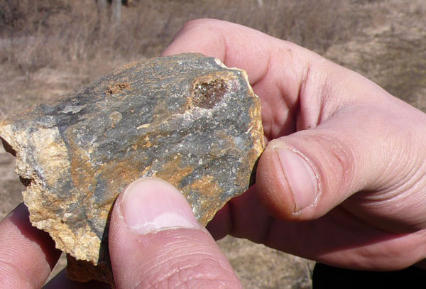
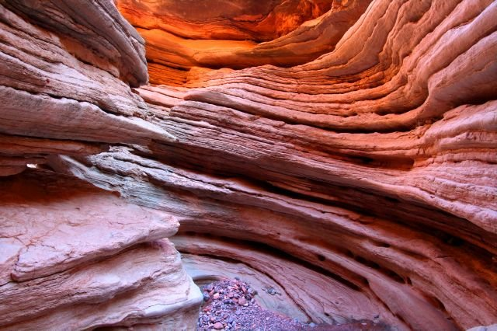
Yer po‘sti qatlamlari
Bu qatlamlar Yerning o‘tgan zamonlardagi tabiati yozilgan kitobga o‘xshaydi.

Slide 13
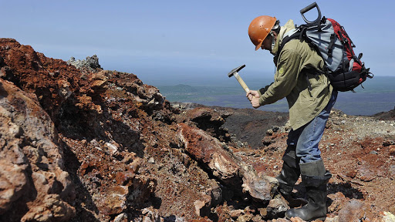
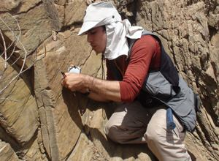
Geologlar
Bu qatlamlarni o‘rganib, geologlar minglab, millionlab yillar davomida Yerda tabiat qanday bo‘lganini bilib olishadi.

Slide 14
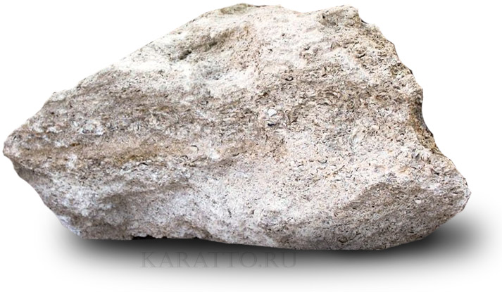

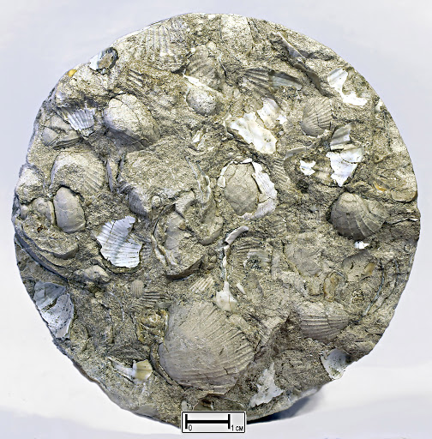
Yer po‘sti qatlamlari
Bir parcha bo‘r yoki ohaktoshni mikroskopda ko‘rsangiz, uning butunlay mayda jonivorlarning chig‘anog‘i va suyaklari ekanini bilib olasiz.

Slide 15
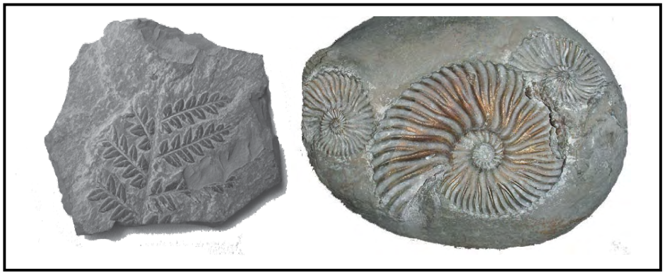
Qadimgi jonivorlar va o‘simliklar qoldiqlari
Ular millionlab yillar ilgari suvda yashagan qadimgi jonivorlar va o‘simliklar qoldiqlaridir.

Slide 16
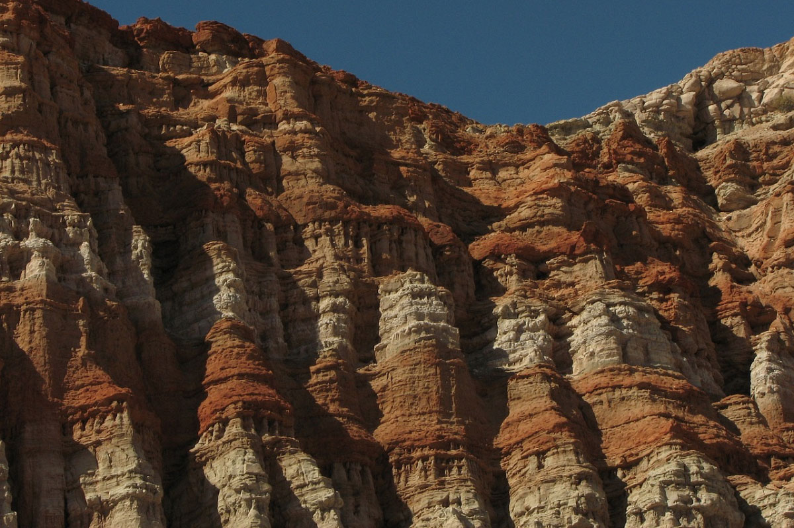
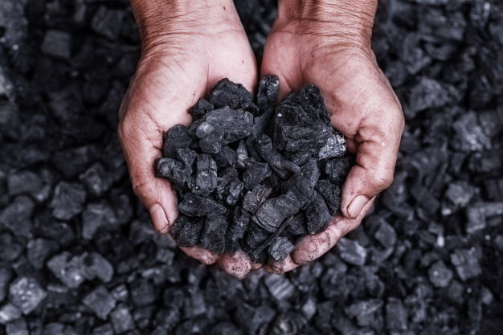
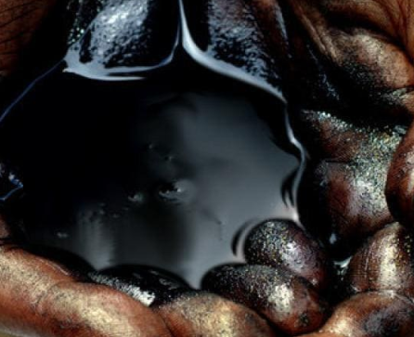
Toshko‘mir va neft
Toshko‘mir va neft ham shunday qoldiqlardan hosil bo‘lgan.

Slide 17
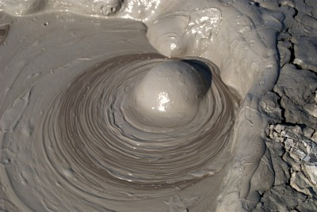
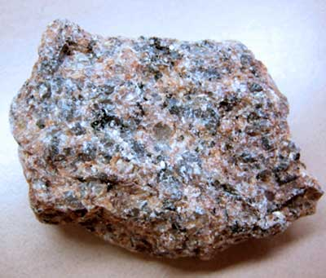
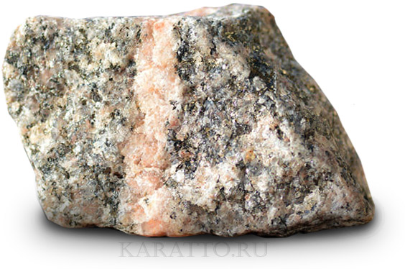
Granit qatlam
Ikkinchi qavat granitdan iborat.
Granit – magmatik tog‘ jinsi. U Yer qatlamlari orasiga magmaning kirib qolib, sovishidan hosil bo‘lgan.
Magmani qaynoq, yonib turgan balchiqqa o‘xshatsa bo‘ladi.
U sovib granitga aylanadi.

Slide 18
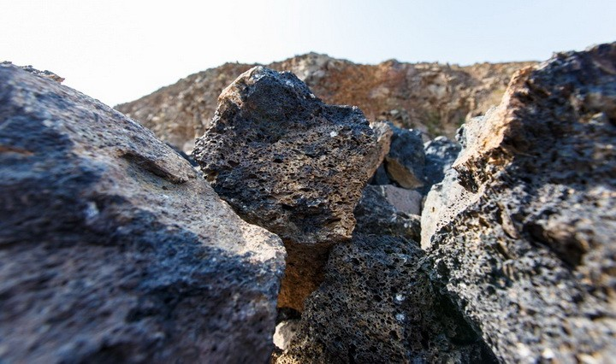
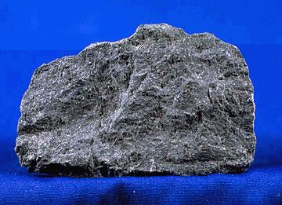
Bazalt qatlam
Granit qatlamidan pastda bazalt qatlam joylashgan. Bazalt chuqurdan chiqib kelgan. U granitdan og‘ir, tarkibida temir, magniy, kalsiy mavjud. Granit va bazalt otqindi jinslardir.
Bular magmadan hosil bo‘lganligi uchun magmatik jinslar deb ataladi.

Slide 19
Okean po‘sti
Yer po‘sti materiklar va okean ostida bir xil emas. Materiklarda Yer po‘sti yuqorida ko‘rganimizdek uch qavat. Okeanlar ostida esa ikki qavat. Ya’ni faqat cho‘kindi va bazalt qatlamlaridan iborat.

Slide 20
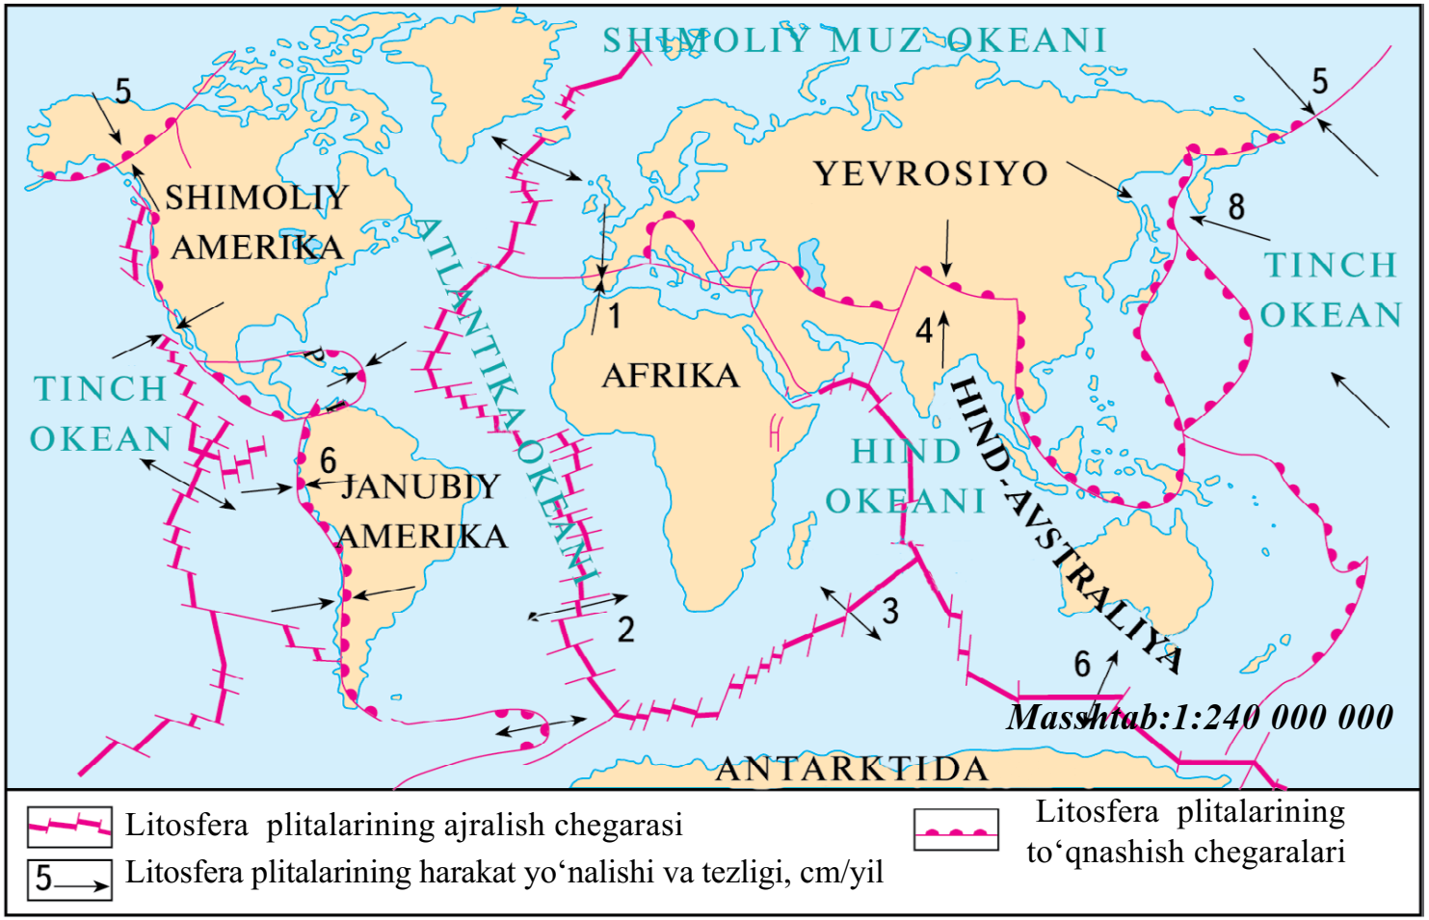
Litosfera plitalari
Yerning qattiq qobig‘i yaxlit bo‘lmay, alohida-alohida
yirik bo‘laklardan – plitalardan iborat.

Slide 21
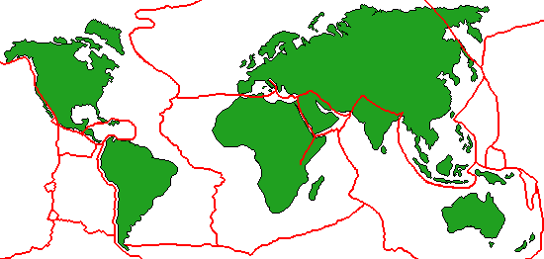
Plitalar
Bu bo‘laklarni bir-biridan chuqur darzlar, yoriqlar ajratib turadi. Litosfera plitalari mantiyaning suyuq jinslari qatlami ustida turli tomonga siljib yuradi.

Slide 22
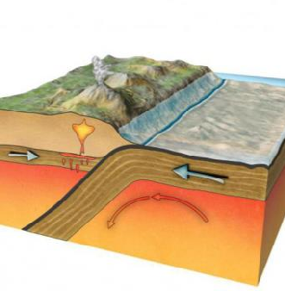
Plitalar
Bir-biriga qarshi yo‘nalishda siljiyotgan plitalar to‘qnashgan joylarda Yer po‘sti
bukilib, yoysimon orollarni, tog‘larni, chekka okean botiqlarini hosil qiladi.

Slide 23
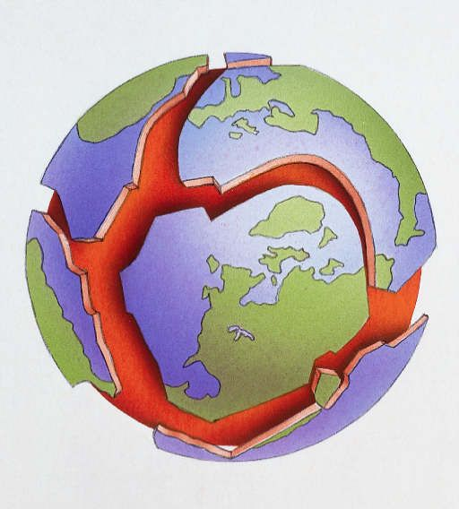
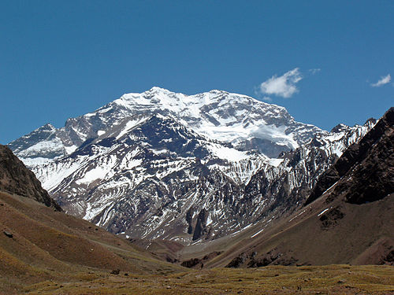
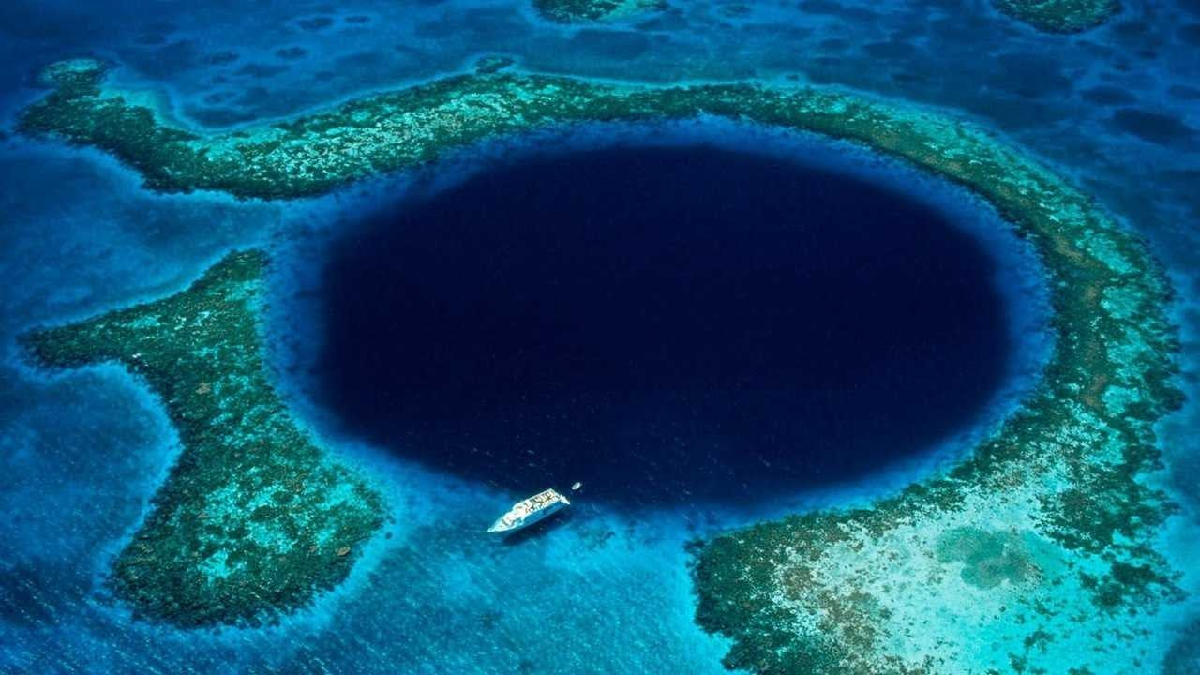
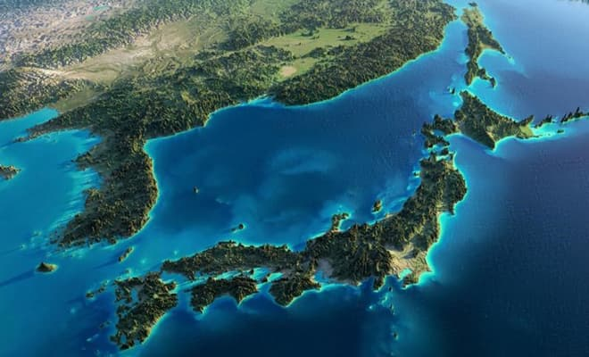
Plitalar to‘qnashishi natijasi
And tog‘lari
Mariana botig‘i
Yapon orollari

Slide 24
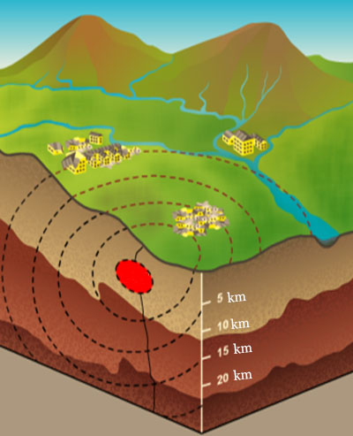
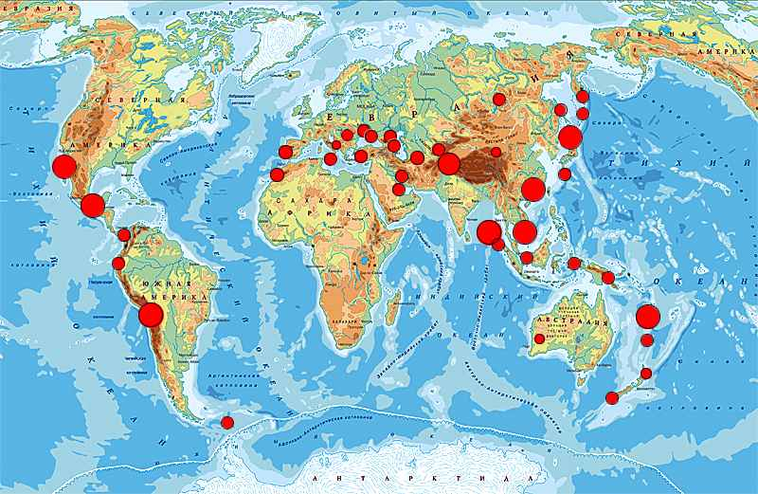
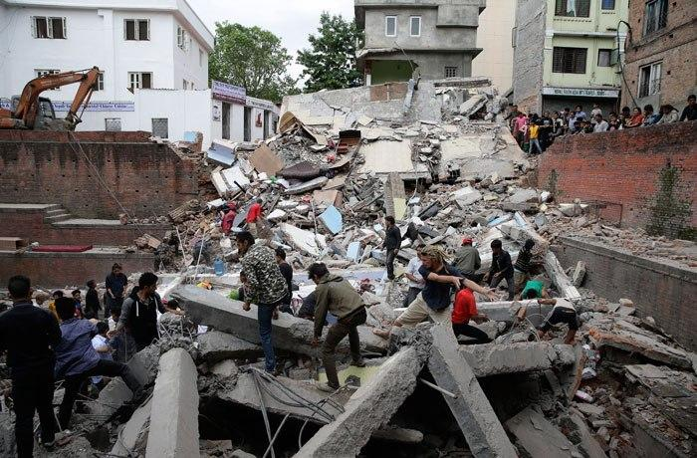
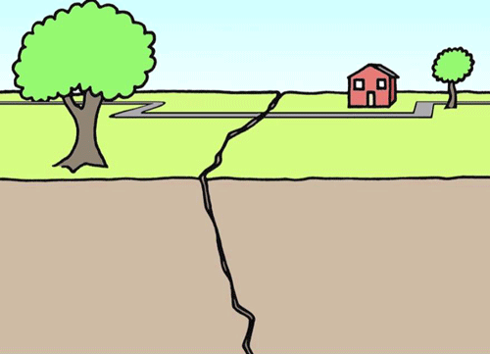
Yer qimirlash
В местах расхождения или столкновения литосферные плиты весьма подвижны
Litosfera plitalari bir-biridan ajralayotgan yoki to‘qnashayotgan
joylarda ular juda harakatchan bo‘ladi, tez-tez yer qimirlab turadi.

Slide 25
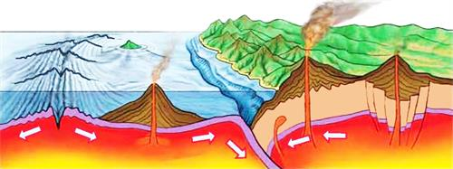
Ko‘pchilik harakatdagi vulqonlar shu yerlarda joylashgan

Slide 26
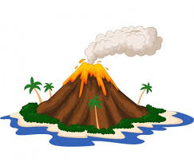
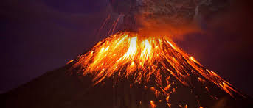
Seysmik mintaqalar
Bunday joylar minglab kilometrga cho‘zilgan seysmik mintaqalarni hosil qiladi.
Yunoncha “seismos” –
yer qimirlash degan ma’noni anglatadi.

Slide 27
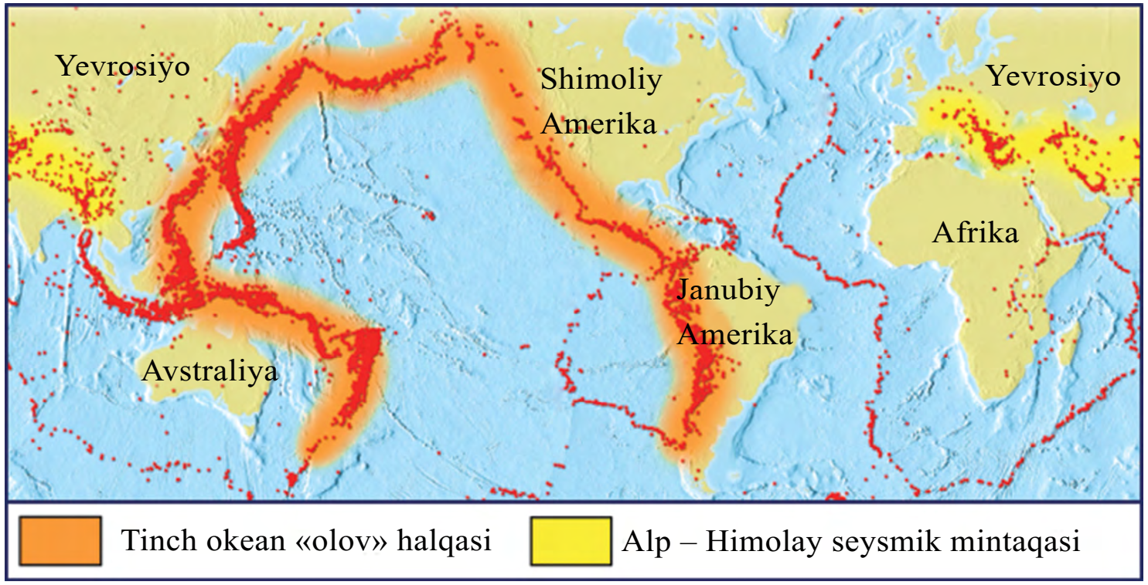
Seysmik mintaqalar

Slide 28
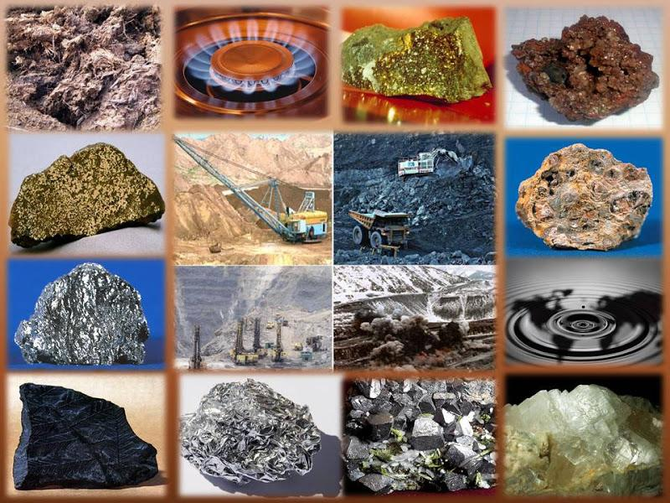
Foydali qazilmalar
Har yili Yer ostidan yuz millionlab tonna neft, gaz, ko‘mir, torf hamda temir, mis, aluminiy va boshqa metall rudalari, tuzlar qazib olinadi.

Slide 29
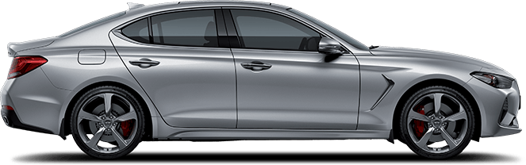
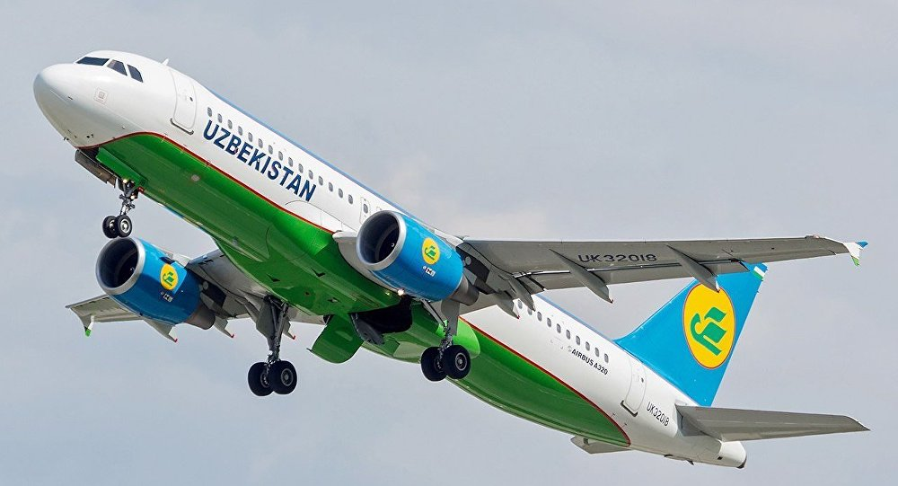

Tayyor mahsulotlar
Ulardan turli mashinalar, samolyotlar, kemalar, kosmik apparatlar yasaladi va harakatga keltiriladi.

Slide 30

Mineral boyliklar
Deyarli barcha tog‘ jinslari mineral boylik hisoblanadi. Mineral boyliklar uch guruhga ajratiladi: yoqilg‘i, rudali, noruda.

Slide 31




Yoqilg‘i boyliklari
Yoqilg‘i boyliklariga ko‘mir, neft, gaz va torf kiradi.
Torf botqoqliklarda o‘simlik qoldiqlaridan hosil bo‘ladi.
Hozirgi vaqtda torf kam ishlatiladi. Uning o‘rniga ko‘mir, neft, gaz tobora ko‘proq yoqilmoqda.

Slide 32

Neftdan nima olinadi?
Pardoz buyumlari
Plastmassa
NEFT
Yoqilg‘i
Mato
Kauchuk

Slide 33


Ko‘mir turlari
Ko‘mir toshko‘mir va qo‘ng‘ir ko‘mir deb ataluvchi ikki turga
bo‘linadi. Toshko‘mir qattiq va yaltiroq bo‘lib, yonganda juda ko‘p
issiqlik beradi. Qo‘ng‘ir ko‘mir nisbatan kamroq issiqlik tarqatadi.
Toshko‘mir
Qo‘ng‘ir ko‘mir

Slide 34


Yoqilg‘i boyliklari
O‘zbekistondagi Ohangaron koni ko‘miri qo‘ng‘ir ko‘mir hisoblanadi.

Slide 35


Yoqilg‘i boyliklari
Neft va gaz konlari ham cho‘kindi jinslar orasida bo‘ladi. Ular ko‘pincha birga uchraydi. Neft va gaz Antarktidadan boshqa hamma
materiklardan qazib chiqariladi. Neft va gaz dengiz sayozligida ko‘p bo‘ladi.

Slide 36
Rudali mineral boyliklar
Rudali mineral boyliklar
temir rudalari
rangli metall rudalari

Slide 37




Rudali mineral boyliklar
Qayta ishlangan rudalardan temir, mis, aluminiy, qo‘rg‘oshin, rux ajratib olinadi.
Qimmatbaho hisoblangan – oltin va kumush rangli metallar guruhiga kiradi.

Slide 38


Rudali mineral boyliklar
Deyarli barcha rudalar Yerning qizib yotgan chuqur qismida hosil bo‘ladi.

Slide 39


Noruda foydali qazilmalar
Noruda foydali qazilmalar Yer bag‘rida qatlam-qatlam bo‘lib yotadi. Ba’zan bunday qatlamlarning qalinligi bir necha o‘nlab metrga yetadi. Bunday foydali qazilmalar orasida eng muhimi osh tuzidir. U tozalanib, maydalanib ovqatga va har xil tuzlamalarga ishlatiladi.

Slide 40






Noruda foydali qazilmalar
GEOMANIA.NET
Osh tuzi
Кaliy tuzi
Fosforit
Oltingugurt
Olmos
Qurilish materiallari

Slide 41

Foydali qazilmalar
Mineral boyliklar xaritalarda har xil belgilar bilan ko‘rsatiladi.

Slide 42



Foydali qazilmalar

Slide 43






Foydali qazilmalar

Slide 44






Foydali qazilmalar

Slide 45
Mustaqil bajarish uchun topshiriqlar:
Darslikning 45-49-sahifalaridagi “Litosfera. Tog‘ jinslari” mavzusini o‘qish.
46-sahifadagi 30-rasmni chizish va uni izohlash.
3. 49-50-sahifalardagi savollarga javob
yozish.

Slide 46
Mustaqil bajarish uchun topshiriq:
5-sinf o‘quv atlasidagi “O‘zbekistonning tabiiy xaritasi”dan foydalanib, foydali qazilmalarning shartli belgilarini chizish.

